Slide 1

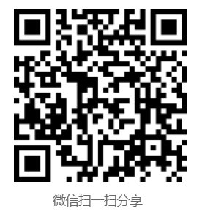
2019级广告设计与制作专业 实训汇报
黄薇洁小组汇报
汇报人：黄薇洁，傅榆淩，沈捷予，谭晓梅，陈明杉

Slide 2
01
H5策划
02
小组分工
CONTENTS
03
H5排版
04
H5展示
05
学习总结

Slide 3
H5策划

Slide 4
H5策划流程
确认主题
定制主题与方向，上网搜索大量资料了解
合作分工
小组五名成员，具体每人分工做什么、干什么
合并效果
将每人的工作成果合并查看整体效果，进行改正
运用到H5
整体移动到H5中进行编排，最后的效果由H5呈现

Slide 5
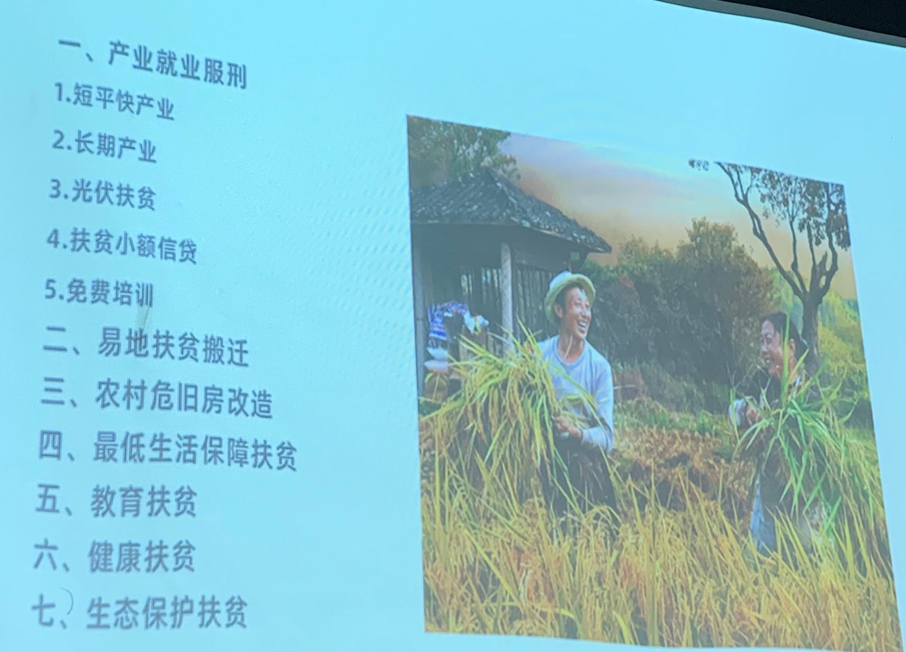
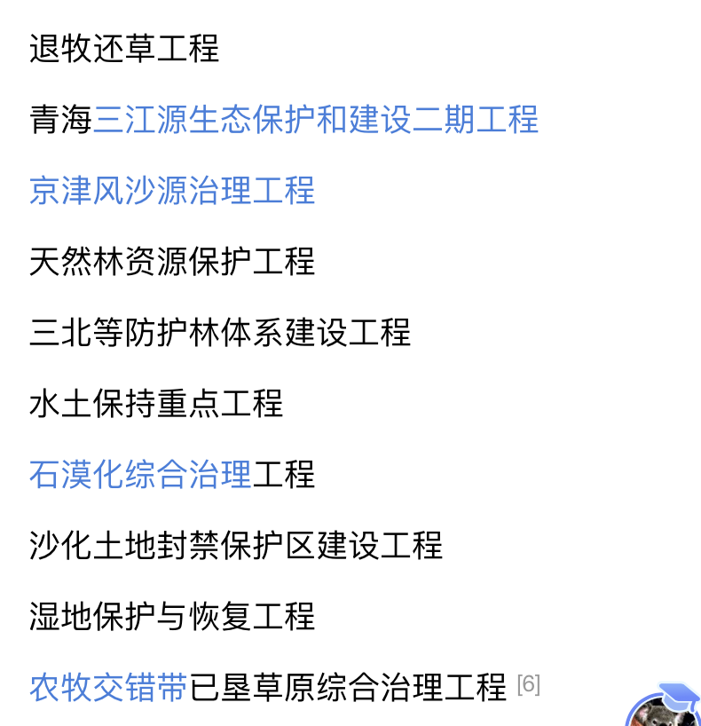
H5策划主题确认
精准扶贫政策
生态保护扶贫
天然林资源保护工程

Slide 6
H5策划主题确认
天然林保护工程以从根本上遏制生态环境恶化，保护生物多样性，促进社会、经济的可持续发展为宗旨;以对天然林的重新分类和区划，调整森林资源经营方向，促进天然林资源的保护、培育和发展为措施，以维护和改善生态环境，满足社会和国民经济发展对林产品的需求为根本目的。
制定主题意图为：呼吁大家了解认识濒危植物，一起保护守护天然林资源，一起维护和改善生态环境

Slide 7


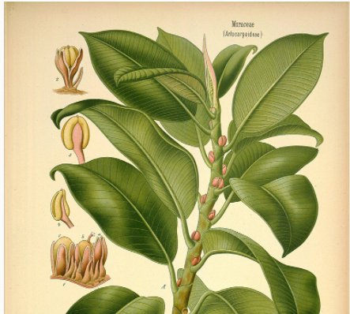

H5制作风格确认
根据“林”的特征，整体风格以绿色为基调。以大自然的风景为背景，在其画面上放置几个特征明显的濒危植物做以展示，呈现自然博物馆的效果。
摆放植物参考图片，以线面的方式呈现（取消了整体结构，选取特征部分进行展示），旁边放置弹窗，点击进入更加详细的文案介绍此植物。

Slide 8
小组分工

Slide 9
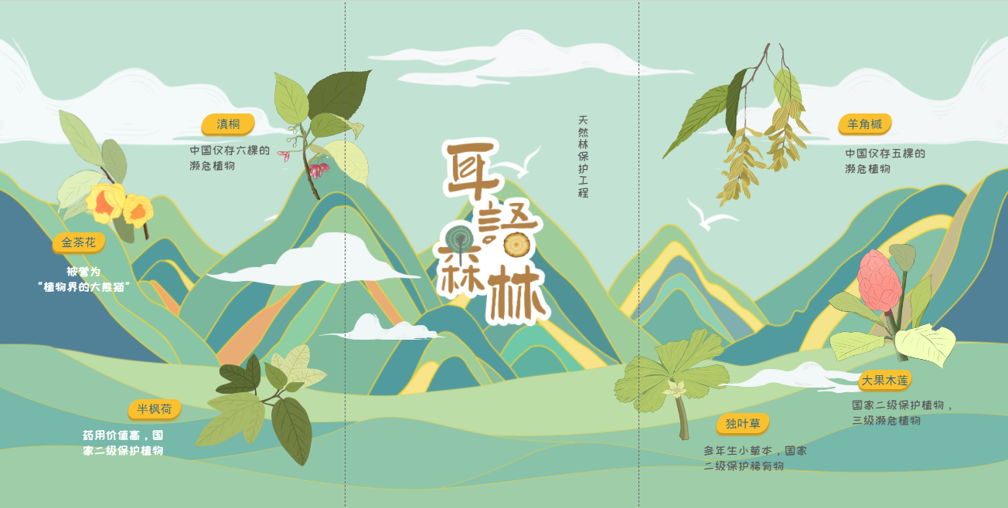
小组分工
字体设计：陈明杉
背景设计：沈捷予、谭晓梅
平面插画：黄薇洁、傅榆淩
H5排版：傅榆淩

Slide 10
H5制作排版

Slide 11
H5制作整体步骤
导入素材与资源进行排版
2
反复产看浏览与设置
4
1
3
找到任意模板选择进行编辑
设计动画，开始结束

Slide 12
H5界面展示

Slide 13
H5首页细节展示

Slide 14
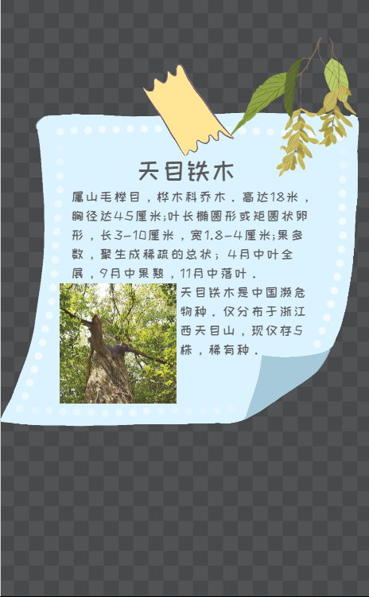
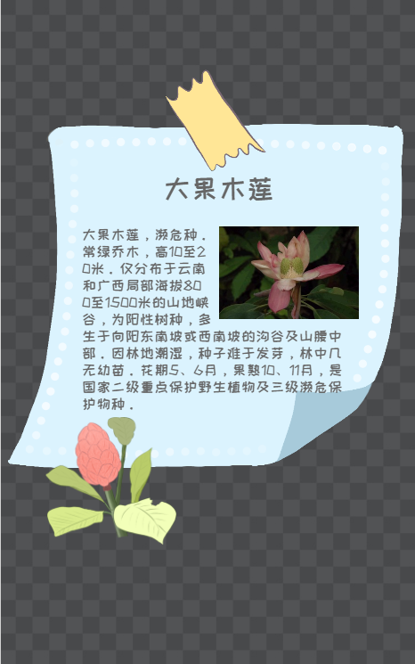
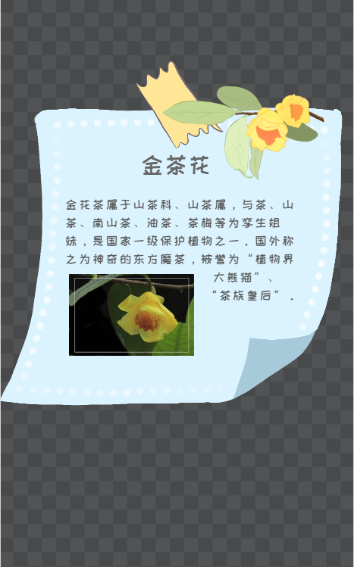
H5排版部分细节展示

Slide 15
学习总结

Slide 16
总结
为期两周的实训已经进入尾声，通过这十几天的实训，我们收获了很多，一方面学习到了以前未接触过的H5，一方面也巩固了在学校所学的知识。
在这次实训中还锻炼了我们的综合素质。首先它锻炼了我们做项目的能力，在学校时我们都是独自完成一个作业，而实训做的却是团体项目，提高了同学间的合作能力，一个团队相互努力，一起进步。团队协作是很重要的，每个组员都担着自己的责任，个人和集体只有依靠团结协作力量，才能把个人和团体的目标实现。发挥每个人的特长和优势，善于倾听互相的意见和想法，才能成为一个好的团队。
最后感谢我们小组的每一个成员这段时间的付出和努力，让我们的想法得以实现，最后展现在大家的眼前。

Slide 17



H5学习课程总结
此处添加您的副标题文字说明及简要性阐述您对该标题的附加文字
学习收获
学习收获
学习问题
学习到了怎样制作H5,H5是做什么的，这次也了解了天然林保护工程。
通过制作H5，我们学习到了团队合作精神，在制作项目中沟通交流很重要。
对H5的了解和学习还不够深入，制作流程还不够流畅。

Slide 18
感谢您的聆听
2019广告设计与制作 实时汇报
汇报人：黄薇洁 傅榆淩 沈捷予 谭晓梅 陈明杉

